Slide 1

BMS Slave v2.0
Révision du design final
Raphaël Neveu
Responsable du BMS
Notes:
Cover Page slide

Slide 2
Sommaire
 | Fonctionnalités
 | Présentation du typon (layout) final
 | Interface Control Definition
 | Implémentation des fonctionnalités
 | Position du BMS sur les modules
 | Considérations générales d’implémentation
Notes:
Presentation Outline slide

Slide 3
Fonctionnalités
Mesure des températures
Mesure des tensions
Communication CAN
(Équilibration des cellules)
Signal ON/OFF
Alimentation du circuit
Isolation du BUS CAN
Etc.
Notes:
Content Slide

Slide 4
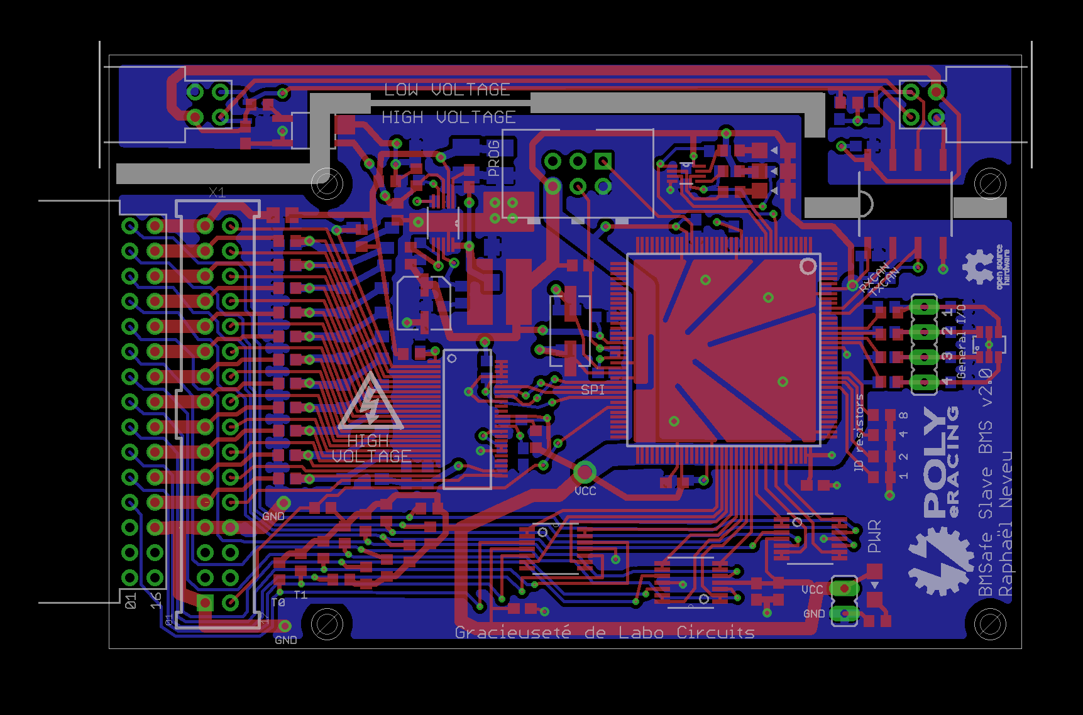
Layout
6 cm
9.22 cm
Notes:
Content Slide

Slide 5
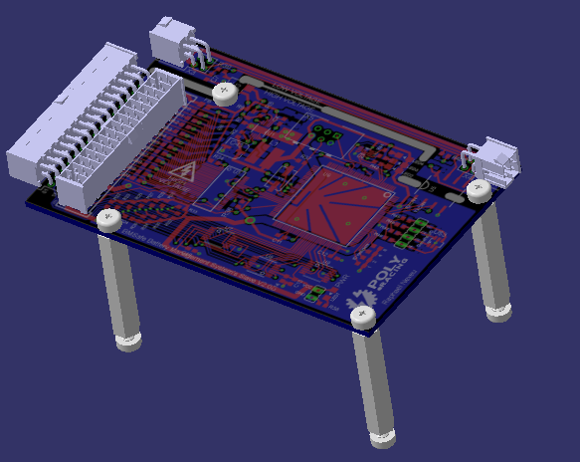
Interface Control Document
CAN
(vers le BMS master ou autre slave)
X3
X4
X1
X2
X5
Tensions et
Températures
(vers le VTIM)
Tensions et signaux de décharge
(vers le circuit de décharge)
Connecteur de débogage
(vers le programmeur du MCU)
Notes:
Content Slide

Slide 6
Implémentation des fonctionnalités
Notes:
New Section slide

Slide 7
Mesure des tensions
LTC6804
MCU
Tensions
Tensions et températures
SPI
Notes:
Content Slide

Slide 8
Mesure des températures
Entrées ADC
MCU
Tensions et températures
Signaux de températures
Ampli-OPs
Notes:
Content Slide

Slide 9
Équilibration des cellules
Signaux de décharge
Tensions et signaux de décharge
Tensions et températures
Tensions
Notes:
Content Slide

Slide 10
Communication CAN
BUS CAN
Isolated CAN transceiver
MCU
Signaux CAN
Notes:
Content Slide

Slide 11
Alimentation du circuit
Vin (30 à 50 V)
DCDC
Vout (5 V)
Notes:
Content Slide

Slide 12
Signal ON/OFF
5V CAN
DCDC ENABLE pin
Optocoupleur
Notes:
Content Slide

Slide 13
Autres particularités
Isolation galvanique
Trois LED pour usage future
General I/O pour usage futures
(pull-up / pull-down / TVS)
Résistances pour l’ID
Power LED
Notes:
Content Slide

Slide 14
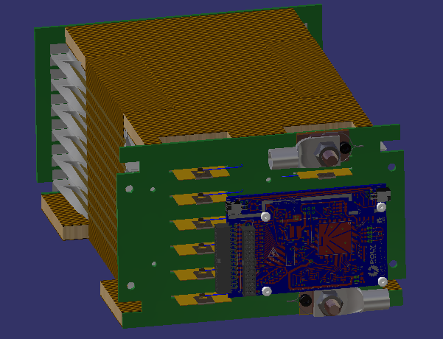
Position du BMS Slave
Notes:
Content Slide

Slide 15
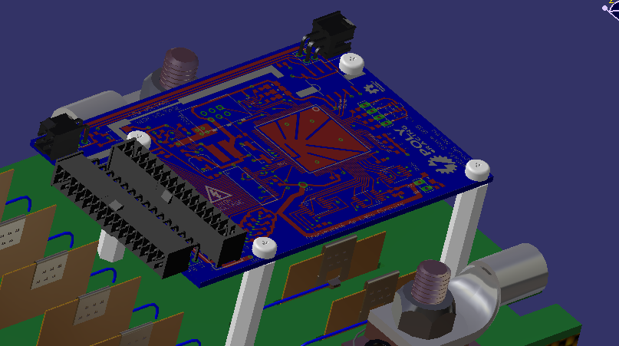
Position du BMS Slave
Notes:
Content Slide

Slide 16
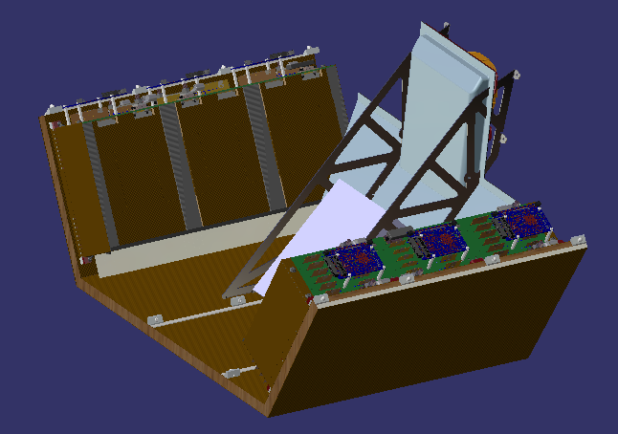
Position du BMS Slave
Notes:
Content Slide

Slide 17
Considérations générales d’implémentation
Découplage de l’alimentation des circuits intégrés
GND plain en dessous du circuit
Traces d’alimentation larges
Indications des zones Hautes tension et Basse tension
Traces à 45° le plus possible
Circuits intégrés et d’autres composantes certifiées pour les utilisations en transport
Plusieurs composantes à faible consommation pour limiter les pertes au niveau des cellules
Connecteurs détrompeurs (keyed) et à verrouillage de la connexion (mating lock) certifiés 954 VDC
Notes:
Content Slide

Slide 18
Information générale Téléphone : 514 340-4711, poste 2321 Courriel : info@eracing.polymtl.ca
Adresse postale C.P. 6079, succ. Centre-Ville Montréal (Québec) Canada H3C 3A7 www.eracing.polymtl.ca | POLY eRacing – Formule Électrique École Polytechnique de Montréal 2900, boul. Édouard-Montpetit 2500, ch. de Polytechnique, local A-343.4 Montréal (Québec) Canada H3T 1J4
Notes:
Final Slide

